Slide 1
Perfmon
Danilo Mendonça Oliveira

Slide 2
Agenda
Introdução
Conclusão
Referências

Slide 3
Introdução
O Monitor de Desempenho (perfmon.exe) é a versão melhorada do System Monitor (sysmon.exe), que está presente no Windows desde o Windows 95
Ferramenta útil para detectar gargalos em um servidor de aplicação Windows
Permite monitorar CPU, disco, memória, rede e processos

Slide 4
Introdução
Funciona por amostragem ou baseado em eventos
Funciona em tempo real, ou armazenando resultados em um arquivo de log para análise posterior
Funciona de forma local ou remota

Slide 5
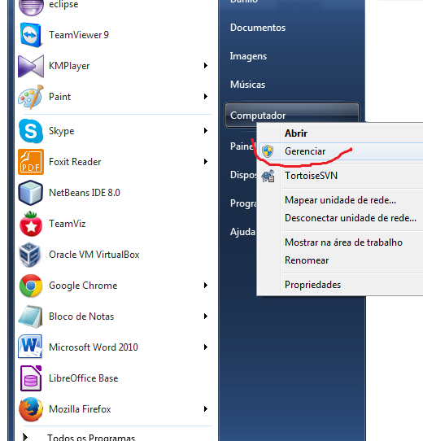
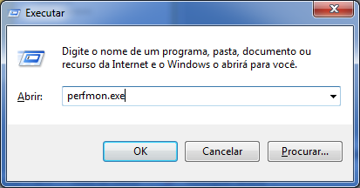
Introdução
Executando o Perfmon

Slide 6
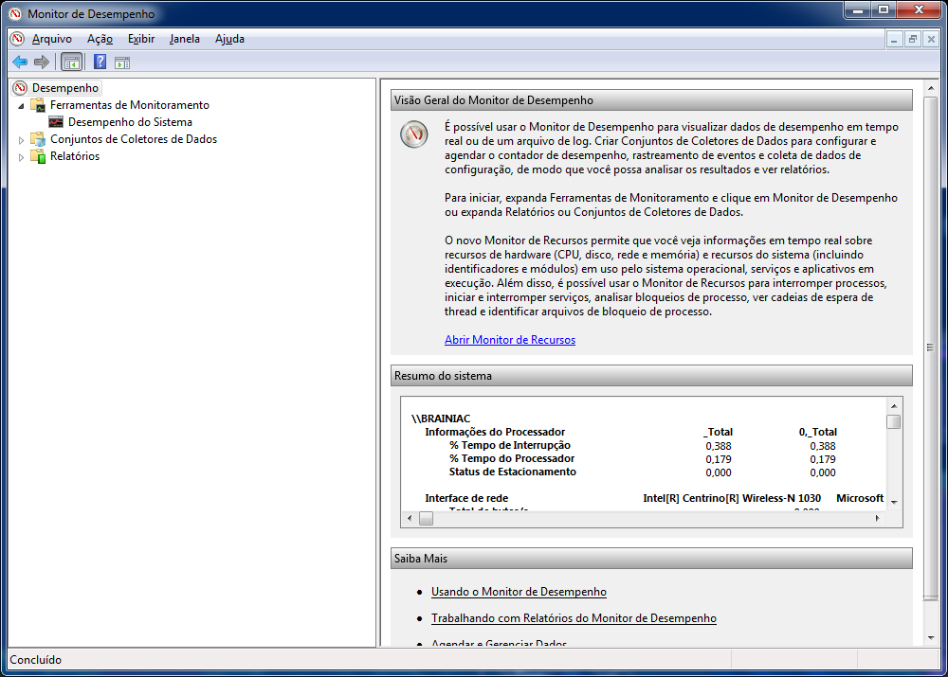
Introdução

Slide 7
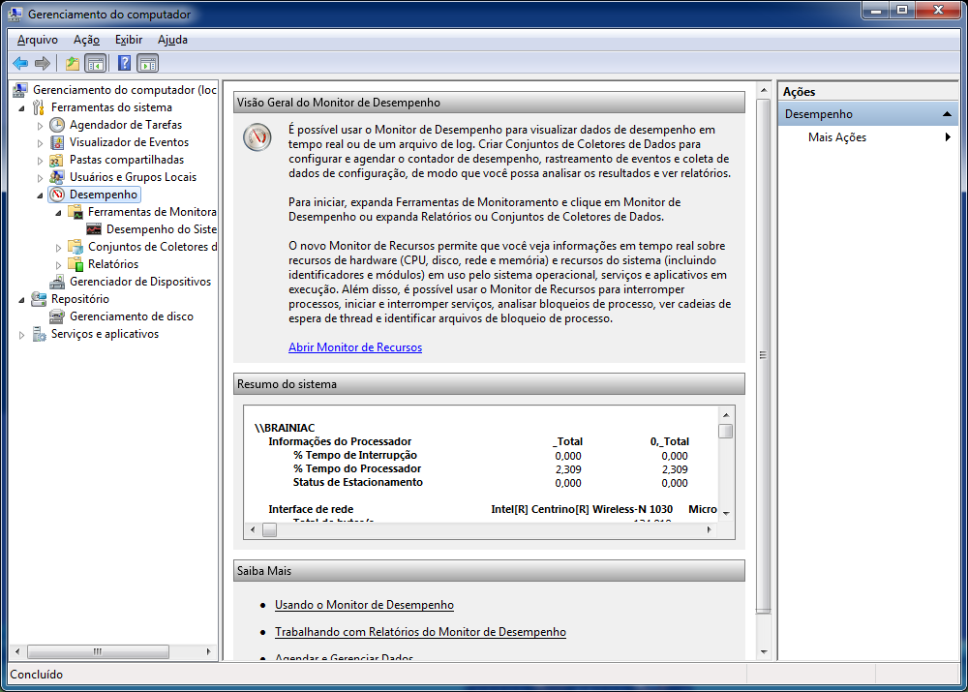
Gerenciamento de computador

Slide 8
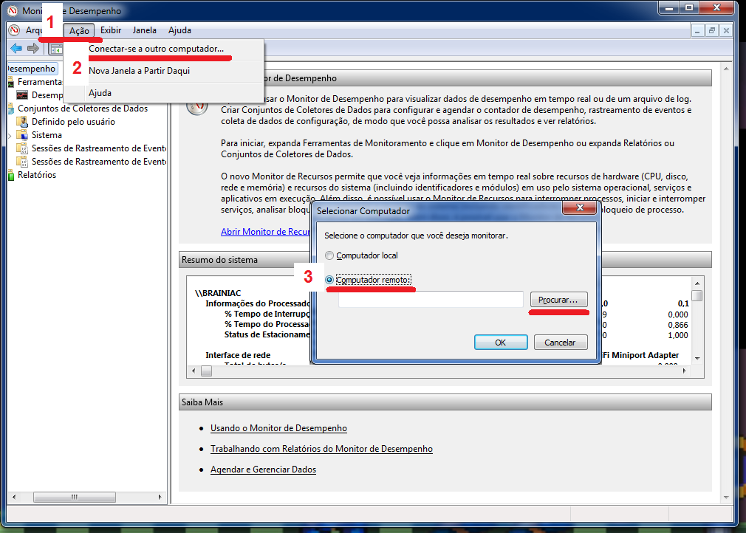
Conectando a um computador remoto

Slide 9
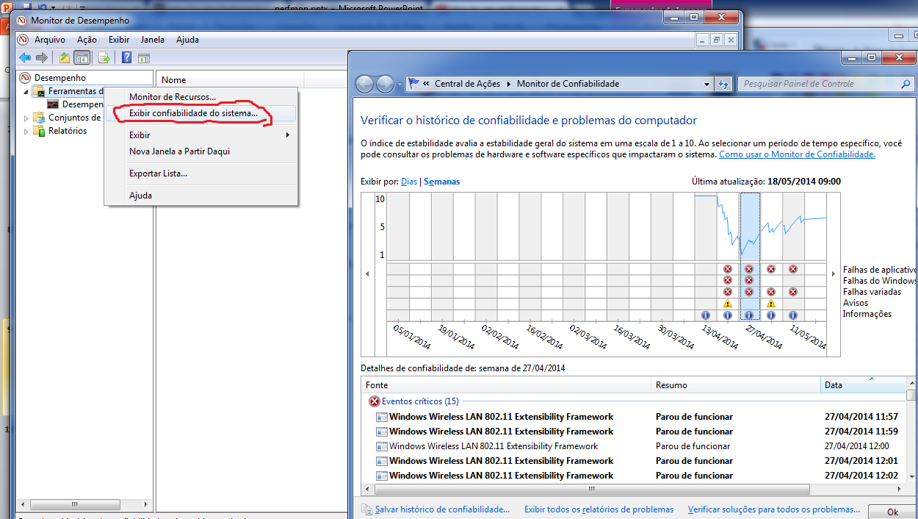
Monitor de confiabilidade

Slide 10
Introdução
O Monitor de Desempenho coleta dados a partir de três fontes
Contador de desempenho: refletem parte do estado do sistema ou atividade
Rastreamento de eventos: permitem escutar determinados eventos de um sistema ou aplicação
Informação de configuração: coletado a partir de informações do registro do Windows
O Monitor de Desempenho agrupa várias métricas coletadas a partir das fontes acima em uma unidade chamada Conjunto de Coletores de Dados

Slide 11
Contadores de desempenho
Contadores de desempenho de processador
Processador\% Tempo do Processador
Intervalo aceitável*: 0 – 85%
Processador\% Tempo de Usuário
Processador\% Tempo de Interrupção
Intervalo aceitável: 0 – 15%
Sistema\Comprimento da Fila de Processador
Intervalo aceitável: 0 – duas vezes o número de cpus
Soluções
Otimizar aplicativo
Upgrade da CPU
* Apenas uma sugestão

Slide 12
Contadores de desempenho
Contadores de desempenho da memória
Memória\% Bytes Confirmados em Uso
Intervalo aceitável: 0 – 80%
Memória\% Mbytes Disponíveis
Intervalo aceitável: 5% do total da Ram – 100%
Memória\Entradas Livres de Tabela de Paginação do Sistema
Intervalo aceitável: 5000 - inf
Memória\Bytes de Pool Não-Paginável
Memória\Bytes de Pool Paginável

Slide 13
Contadores de desempenho
Contadores de desempenho do disco
LogicalDisk\% Espaço Livre
Intervalo aceitável: 15% - 100%
PhysicalDisk\% Tempo Ocioso
Intervalo aceitável: 20% - 100%
PhysicalDisk\Média de Disco s/Leitura
Intervalo aceitável: 0 – 25ms
PhysicalDisk\Média de Disco s/Gravação
Intervalo aceitável: 0 – 25ms

Slide 14
Contadores de desempenho
Contadores de desempenho da rede
Interface de Rede\Total de Bytes/s
Intervalo aceitável: 0 – 75%
Interface de Rede\Comprimento da Fila de Saída
Intervalo aceitável: 0 – 2
Soluções:
Segmentar a rede
Substituir a interface de rede

Slide 15
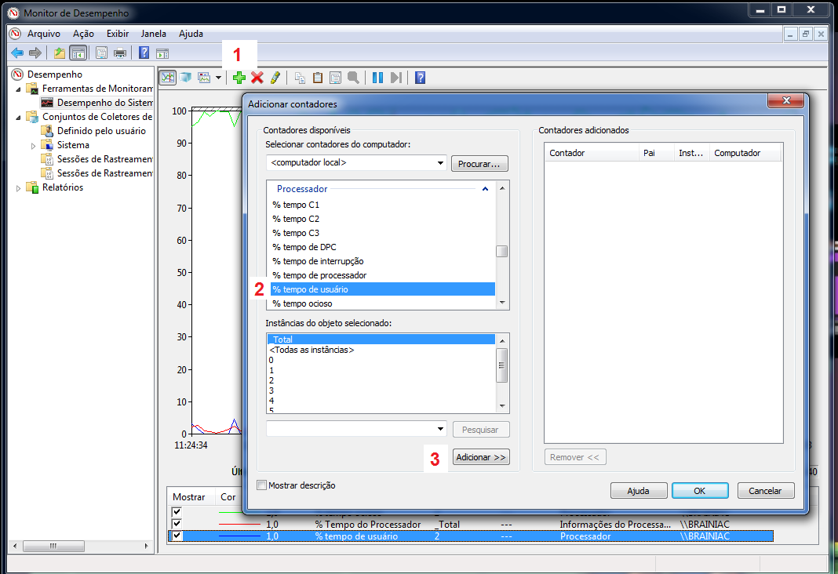
Monitorando em tempo real

Slide 16
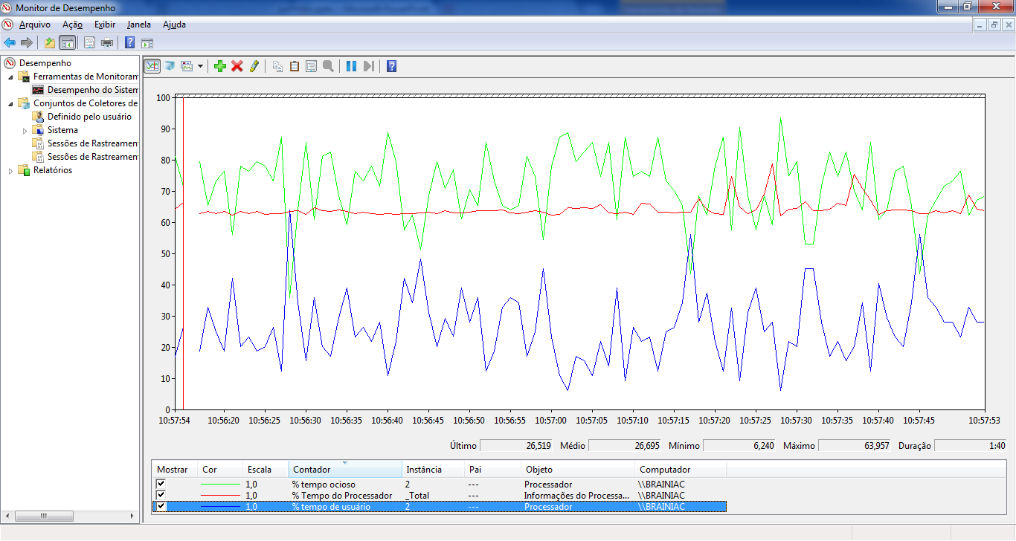
Monitorando em tempo real

Slide 17
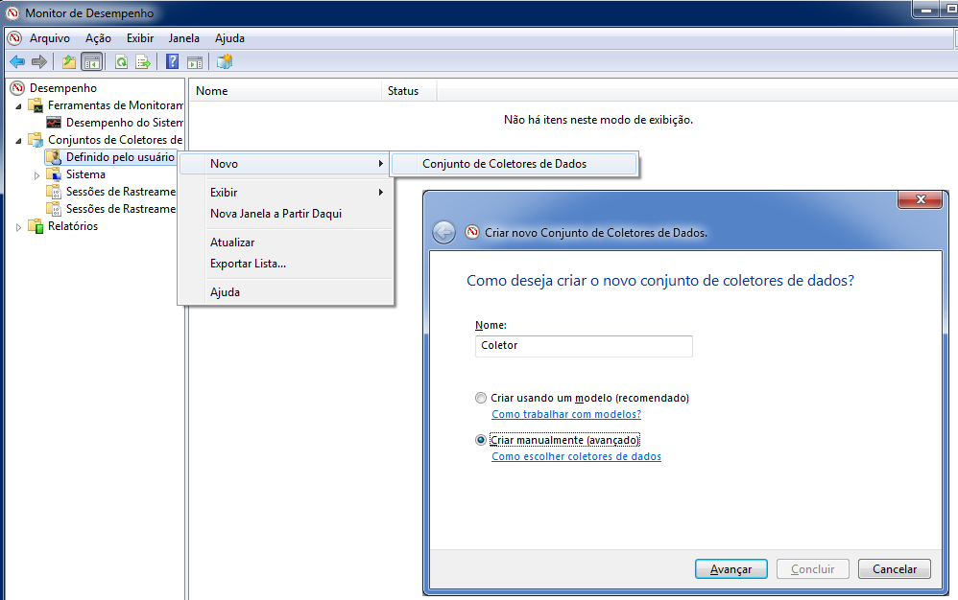
Criando Conjunto de Coletor de Dados

Slide 18
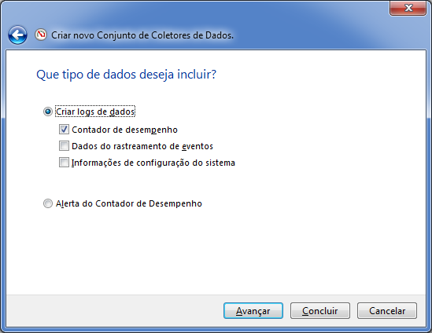
Criando Conjunto de Coletor de Dados

Slide 19
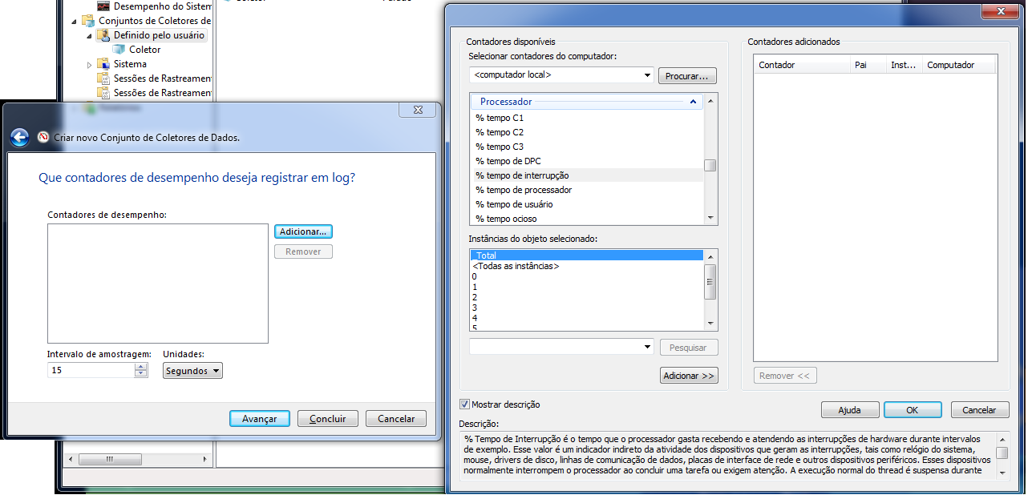
Criando Conjunto de Coletor de Dados

Slide 20
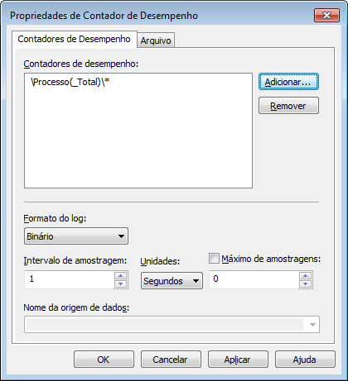
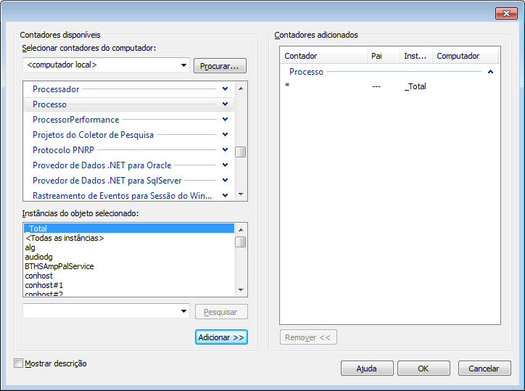
Adicionando todos os contadores de uma categoria

Slide 21
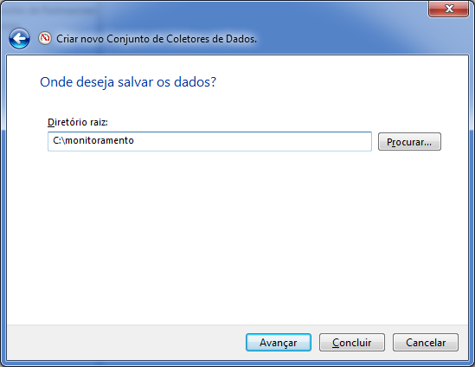
Criando Conjunto de Coletor de Dados

Slide 22
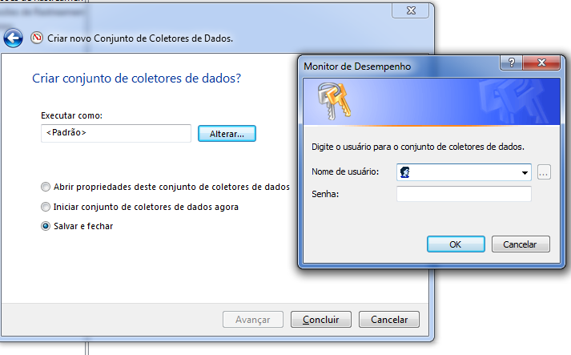
Criando Conjunto de Coletor de Dados

Slide 23
Criando Conjunto de Coletor de Dados
Intervalo de amostragem depende do total de tempo que você vai monitorar o sistema
Um intervalo de amostragem menor do que o necessário pode implicar em duas coisas:
Monitoramento causando overhead no sistema
Arquivo de log muito grande
Um intervalo grande demais também é prejudicial:
Alguns eventos podem passar despercebidos
Afeta o tempo de reação, no caso de análise em tempo real

Slide 24
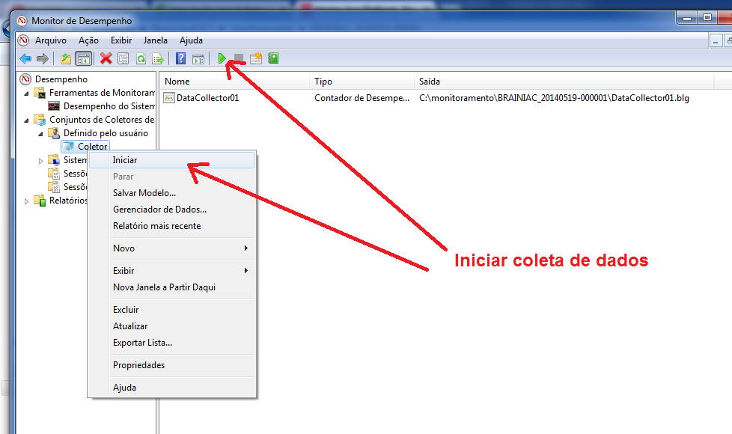
Iniciando captura dos dados

Slide 25
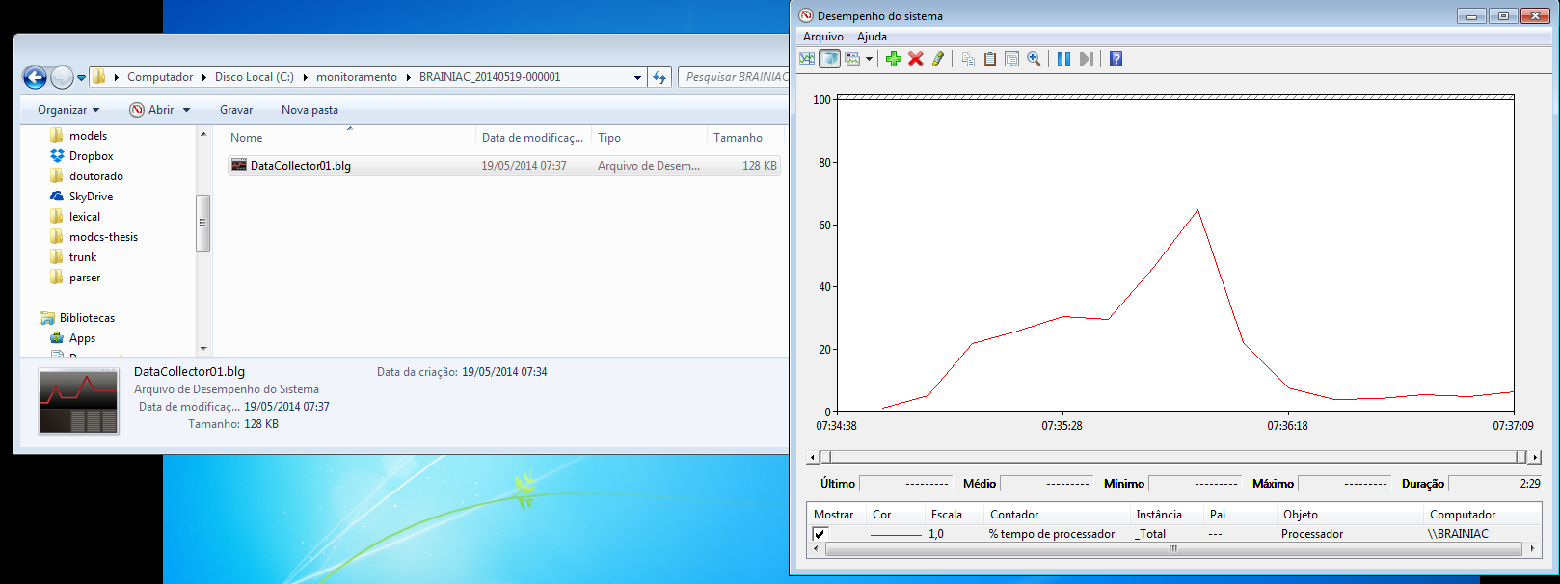
Visualizando arquivo de log

Slide 26
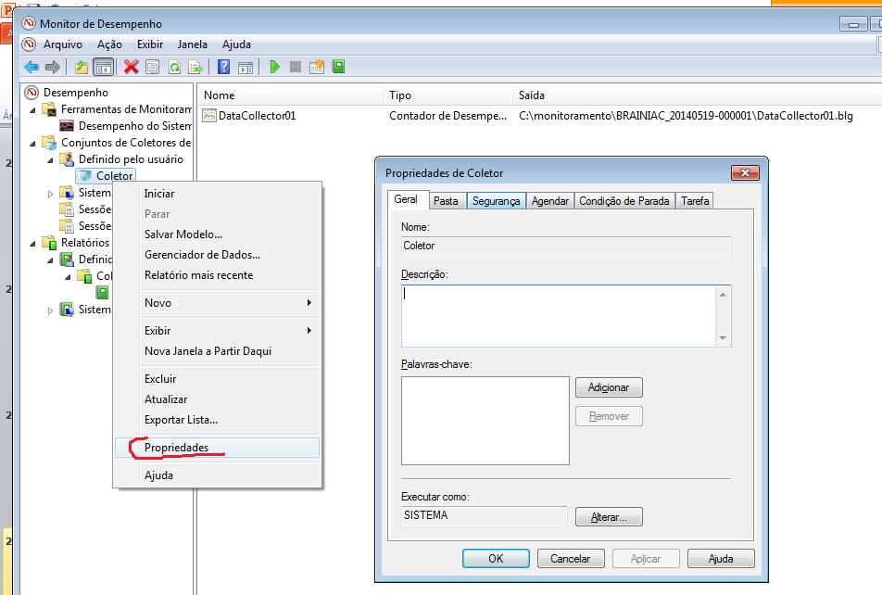
Propriedades gerais do coletor de dados

Slide 27
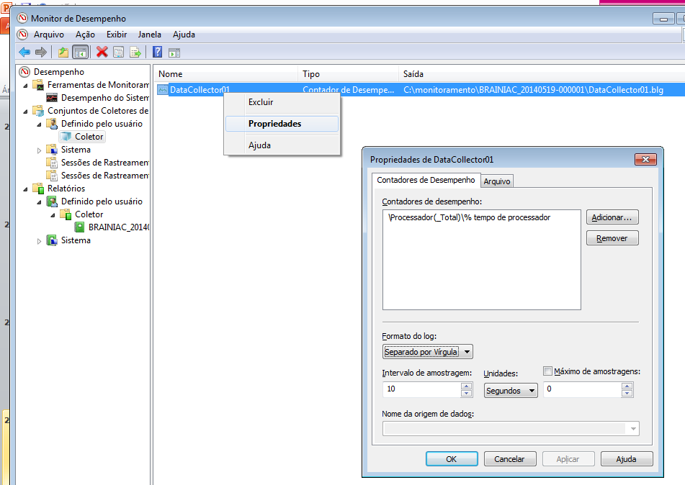
Propriedades do arquivo de log

Slide 28
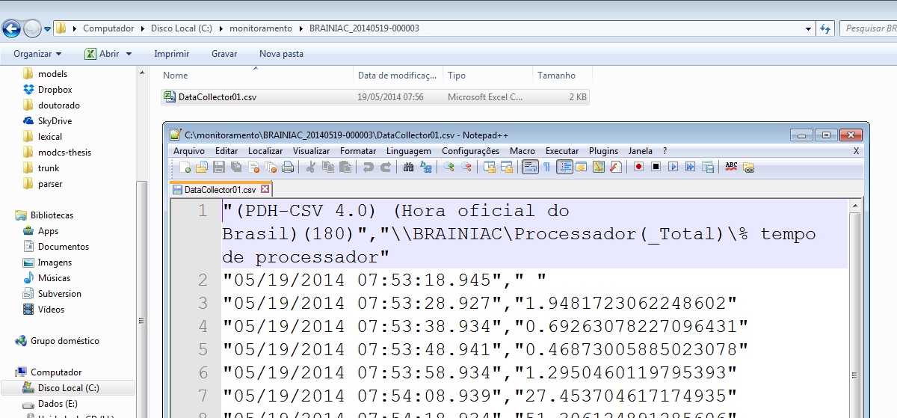
Salvando em formato textual

Slide 29
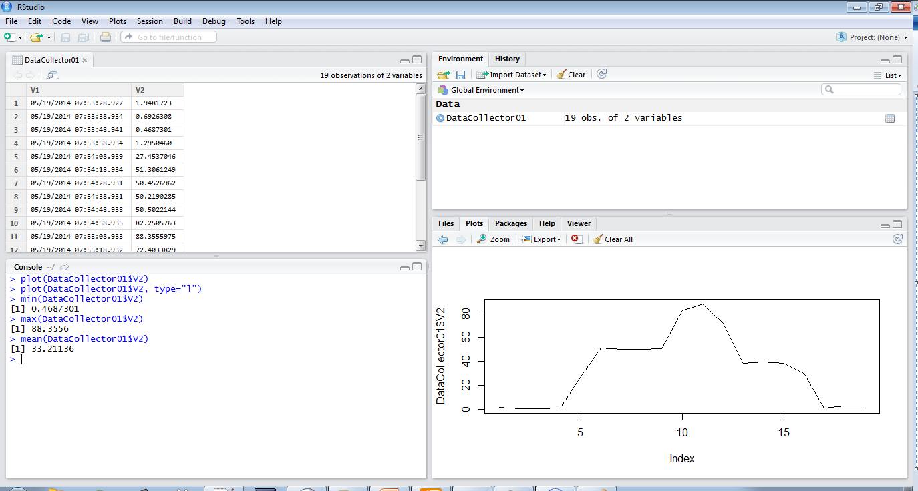
Processando dados do log com o R

Slide 30
Tópicos não explorados
Alertas de contadores
Rastreamento de eventos e Event tracing for Windows (EWT)
Monitorando informação de configuração do sistema

Slide 31
Considerações finais
O Monitor de Performance é uma poderosa ferramenta de monitoramento e traz como vantagem o fato de já vir incluída no Windows por padrão
Tem como principal função ajudar administradores a descobrir gargalos em servidores Windows
É necessário cuidado no dimensionamento da janela de monitoramento e intervalo de amostragem

Slide 32
Referências
http://technet.microsoft.com/pt-br/magazine/2008.08.pulse.aspx
http://en.wikipedia.org/wiki/System_Monitor
http://technet.microsoft.com/pt-br/library/dd744567(v=ws.10).aspx
http://msdn.microsoft.com/pt-br/magazine/cc163437.aspx
Help da ferramenta

